Slide 1
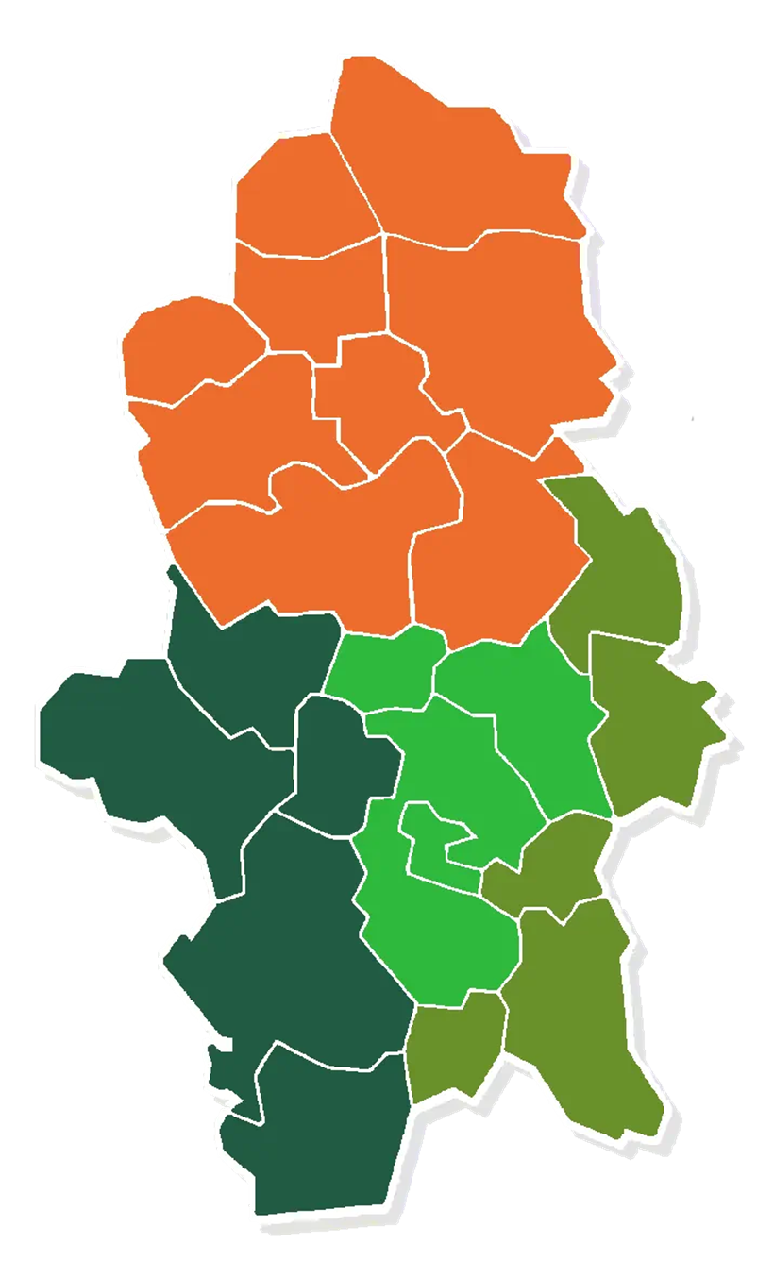

Leader-yritysrahoitus yrityksen ostajalle
Keski-Suomessa
CAP-kausi 2023-2027
31.5.2023

Slide 2
Leader-rahoitusta koko Keski-Suomessa
Keski-Suomessa toimii 4 Leader-ryhmää:
Jyväsriihi ry (Jyväskylän keskusta rajattu)
Leader Maaseutukehitys ry
Leader Viisari ry
Vesuri-ryhmä ry
Uuden kauden rahoitushaku aukeaa Hyrrässä kesän ja syksyn aikana 2023. →Vielä ei voi jättää hakemuksia vireille.
  yritystukien ehdot tarkentuvat vielä
  Leader-ryhmillä on myös paikallisia linjauksia ja omat valintakriteerit

Slide 3
Mihin Leader-yritysrahoitusta voi käyttää 2023?
Mikroyritykset voivat hakea Leader-yritystukia
Leader-yritysrahoitusta on:
      Yritystoiminnan suunnitteluun jo ennen perustamista
      Yrityksen kehittämiseen
      Yrityksen investointeihin (investoinneissa pääsääntöisesti alle 5 htv yritykset)
      Mikroyritysten energiainvestointeihin
Jatkuva haku Hyrrässä, vain sähköiset hakemukset
Lupien tarve oltava selvitetty
Miten yritystuki edistää kestävää kehitystä? Selvitettävä hakemuksessa.

Slide 4
Yritystoimintaa suunnittelevalle: | Yrityksen perustajalle: | Toimivalle yritykselle: | Maatalouteen:
Yritystoiminnan kokeilu 2500€ ilman y-tunnusta enint. 4 kk | Osa-aikainen käynnistäminen 5000€ y-tunnus asiantuntijapalvelut | Kehittämis- ja investointituen hakemisen valmistelu 2000€ | Maatalousalan kokeilutuki olemassa olevan maataloustoiminnan monipuolistamiseen 2500/5000/7500€
Yritystoiminnan suunnittelu 1000€ ilman y-tunnusta liikeidean pohtiminen, asiantuntijapalvelu | Päätoiminen käynnistäminen 7500€ y- tunnus ja LTS asiantuntijapalvelut | Kehittämisavustus 3000€ voidaan myöntää 3 x kauden aikana
Käynnistämis- ja investointituen hakemisen valmistelu 2000€ y-tunnus LTS:n valmistelu | Investointituki 20-35% 5000-100 000€ kustannuksiin | Investointituki 20-35% 5000-100 000€ kustannuksiin
Tuki omistajanvaihdoksen valmisteluun 2500/5000€ ostettava yritys harvaanasutulla tai ydinmaaseudulla ostoa suunnittelevalle asiantuntijapalveluihin myös ilman y-tunnusta | Tuki omistajanvaihdoksen valmisteluun 2500 tai 5000€ ostettava yritys harvaanasutulla tai ydinmaaseudulla ostoa suunnittelevalle asiantuntijapalveluihin | Tuki omistajanvaihdoksen valmisteluun 2500/5000€ ostettava yritys harvaanasutulla tai ydinmaaseudulla ostoa suunnittelevalle

Slide 5
Yritystoimintaa suunnittelevalle
Haku mahdollista ilman Y-tunnusta, henkilönä
Tuki vakioituna kertakorvauksena, maksetaan jälkikäteen
Yrittäjyyskokeilu max. 4 kk,
    tuetaan esim. tila-, laitevuokria, tarvikkeita, käyttömaksuja, asiantuntija-apua, koulutusta.
    Ei pienhankintoihin, ei yrittäjän palkkaan.
    tuki 2500 e
Käynnistämisavustus omistajanvaihdoksen suunnitteluun ostajalle
    tuki 2500 tai 5000 e asiantuntijapalveluihin (esim. laki-, taloushallinto- ja liiketoiminnan konsulttipalveluita)
    Ostettavan yrityksen sijaittava harvaan asutulla tai ydinmaaseudulla.
3. Kehittämistuki yritystoiminnan suunnitteluun
tuki 1000 e asiantuntijapalveluihin

Slide 6
Käynnistystuki omistajanvaihdoksen valmisteluun
Tuki 2500/ 5000 e, ilman y-tunnusta tai ostajana mikroyritykselle
Ostettavan yrityksen sijaittava harvaan asutulla tai ydinmaaseudulla
tuki myönnetään omistajanvaihdokseen liittyviin juridisiin tai taloushallinnon asiantuntijapalveluihin, mm. yrityksen hinnanmääritys, yrityskauppa-neuvottelut, rahoituksen suunnittelu, verotukseen liittyvät asiat, kauppakirjojen valmistelu tai liiketoimintaan liittyviin asiantuntijapalveluihin.
yrityskaupan ei välttämättä tarvitse toteutua hankeaikana
voidaan myöntää hakijalle kerran 2023-2027
Maksetaan jälkikäteen vakioituna kertakorvauksena

Slide 7
Yritystuki aloittavalle yritykselle
Y-tunnus oltava haettaessa tukea
Tuki vakioituna kertakorvauksena maksetaan jälkikäteen
Esim. asiantuntijapalveluihin, vuokriin, aineisiin, tarvikkeisiin, matkoihin, koulutukseen, valmennukseen
Lisäksi pienhankintoihin
Osa-aikaisen yrityksen käynnistystuki
  tuki 5000 e, tavoitteena esim. osa-aikainen yritystoiminta tai
    kausiluontoinen yrittäjyys (max. 6 kk/vuosi)
Päätoimisen yrityksen käynnistystuki
  tuki 7500 e, perustamistoimenpiteisiin

Slide 8
Toimivalle mikroyritykselle
Y-tunnus oltava haettaessa tukea
Kehittämistuki
yritystoiminta vakiintunut, kannattavaa
Tuki 3000 e, Liiketoiminnan kehittämisen asiantuntijapalveluihin, esim. markkinointi, tuotekehitys, tuotannon parantaminen
2. Investointituki (tuki 20-35% vaihtelee maaseututyypin mukaan)
Yritys enintään 5 htv
5000-100 000 e suuruisiin investointeihin yritykselle
esim. rakentaminen, koneet, kalusto, aineettomat investoinnit

Slide 9
Investointituki yritykselle
  Investoinnilla on olennainen merkitys yrityksen perustamiselle, kasvulle tai kehittymiselle
  rakentaminen, korjaaminen ja laajentaminen
  rakennusten hankinta, sovelluttava yritystoimintaan (maapohja max. 10 % hinnasta)
  uudet ja käytetyt koneet, laitteet, välineet ja muu käyttöomaisuus
  aineettomat investoinnit, kuten ohjelmistot, patentit, valmistusoikeudet
  5 000 – 100 000 € kokonaiskustannukset
  Maksetaan jälkikäteen todellisten kustannusten perusteella
  Yli 100 000 e investoinnit -> haetaan ELY:stä

Slide 10
Investointitukien rajoitukset
Kilpailutilanne huomioitava
Ei korvausinvestointeihin
Ei eläinten hankintaan
Ei maatalouden traktorin hankintaan
Ei liikennealan investointeihin
Ei puunkorjuun moton tai metsätraktorin hankintaan
Ei yrityksen osakkeiden tai liiketoiminnan hankintaan
Ei toimitilojen vuokraustoimintaan
Ei yli 2 MW uusiutuvan energian tuotantoon
Ei tuulivoimaloihin eikä aurinkovoimaloihin
Ei energiakäyttöön tarkoitetun turpeen tuotantoon

Slide 11
Tuki mikroyritysten energiainvestointeihin
Harvaanasutulla tai ydinmaaseudulla sijaitsevalle mikroyritykselle
Päätoimiseen yritystoimintaan
Energiamuodon vaihtamiseen uusiutuvaan energiaan
Uusiutuvan energian käytön lisäämiseen
Energia- ja materiaalitehokkuuden parantamiseen yrityksessä
30 % tukitaso

Slide 12
Lisätietoa: www.keskisuomenmaaseutu.fi

